Slide 1
Réfraction
https://www.youtube.com/watch?v=q0MDIsEjhR4

Slide 2
La réfraction est le changement de direction que subit un des rayons d’un faisceau de lumière lorsqu’il rencontre la surface de séparation (DIOPTRE) de deux milieux transparents et pénètre dans le second milieu. Le premier milieu sera noté n₁ et le second n₂.

Slide 3
Mise en situation
Place une pièce dans un aquarium ; un élève se place au-dessus de l’aquarium et regarde dans l’aquarium.
L’élève indique à un de ses camarades la position où se trouve la pièce pour que le deuxième élève puisse à l’aide d’un pique à brochette la toucher.
Un troisième élève regarde l’aquarium en se mettant à la même hauteur que l’aquarium

Slide 4
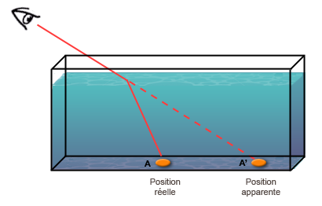
Mise en situation
On peut schématiser comme suit l’expérience que l’on vient de réaliser

Slide 5
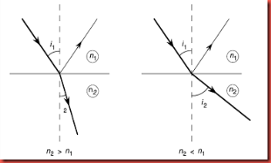
Indice de réfraction
Définition : La réfraction est le changement de direction que subit un des rayons d’un faisceau de lumière lorsqu’il rencontre un dioptre et pénètre dans le second milieu.
Schématisation :
Cas 1: Le rayon réfracté se rapproche de la normale
Cas 2 : Le rayon réfracté s’éloigne de la normale

Slide 6
Indice de réfraction
Cas 1 : le rayon réfracté se rapproche de la normale
On dit que le deuxième milieu est plus réfringent que le premier. Cela se note : n₂ > n₁

